Slide 1


Slide 2
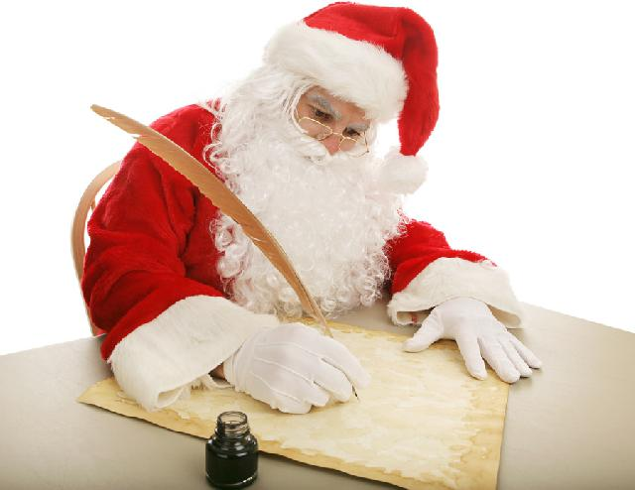

Slide 3
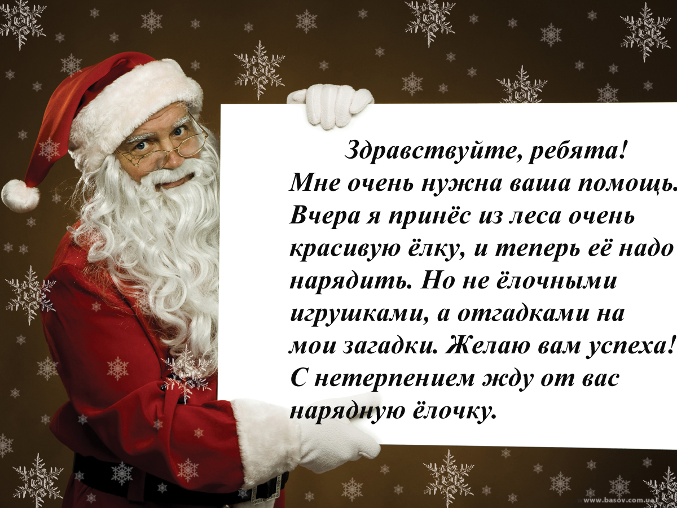

Slide 4
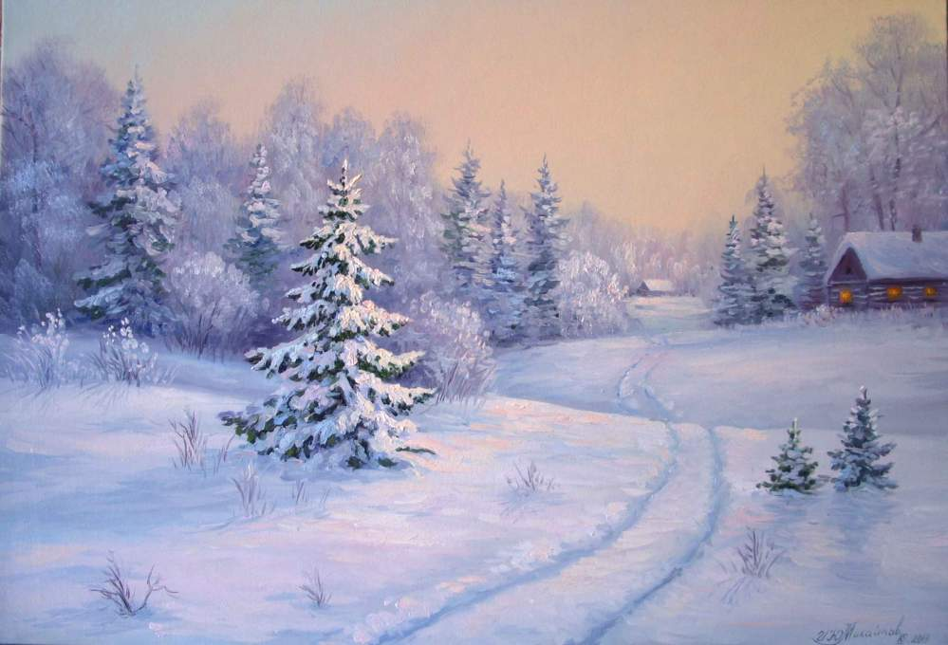
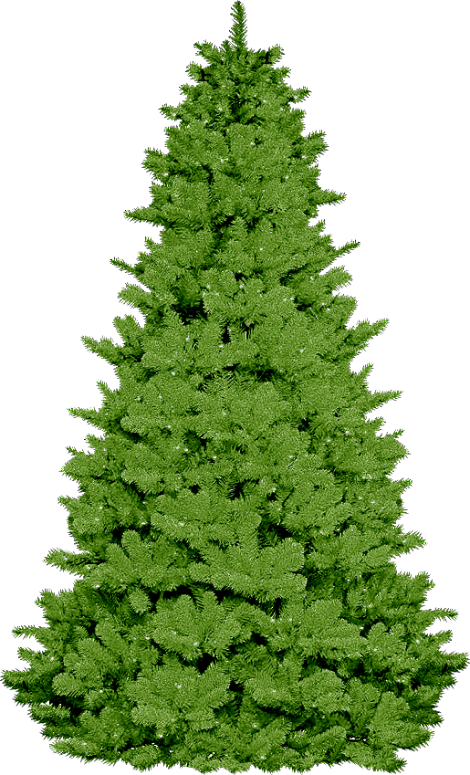

Slide 5

Топнул конь ногой, другой…
Зазвенел он под дугой.
Развесёленький звоночек –
Медный, звонкий…

Slide 6
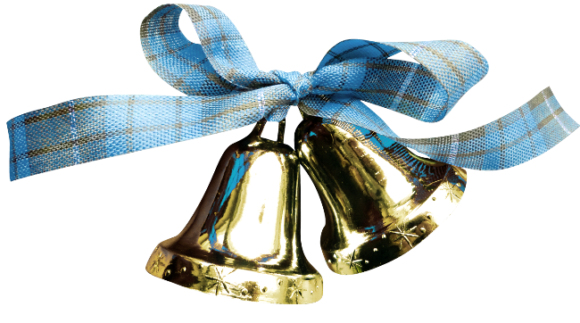
Топнул конь ногой, другой…
Зазвенел он под дугой.
Развесёленький звоночек –
Медный, звонкий…

Slide 7


Slide 8
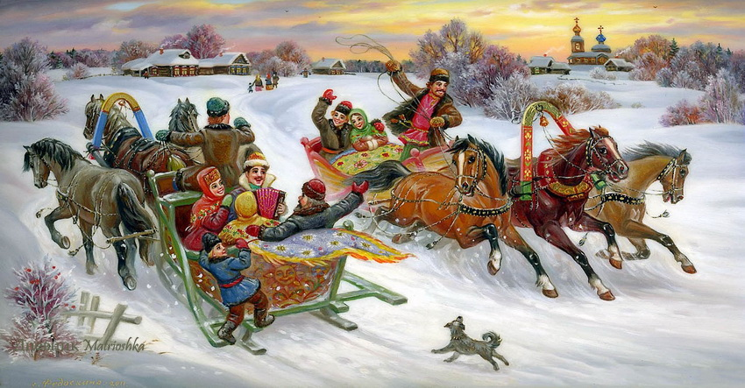

Slide 9
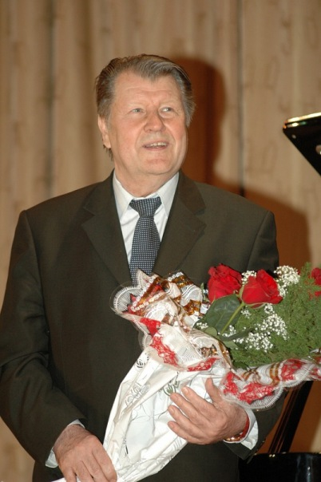

Slide 10


Slide 11


Slide 12


Slide 13


Slide 14


Slide 15


Slide 16


Slide 17


Slide 18


Slide 19
Всё лето стояли,
Зимы ожидали.
Дождались поры –
Помчались с горы.

Slide 20
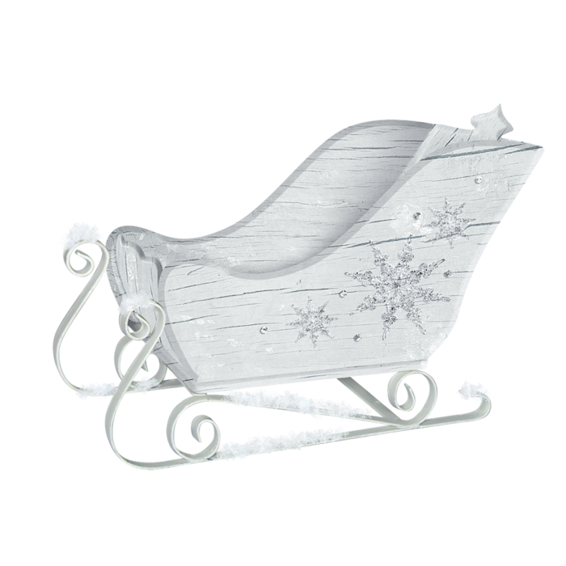
Всё лето стояли,
Зимы ожидали.
Дождались поры –
Помчались с горы.

Slide 21


Slide 22
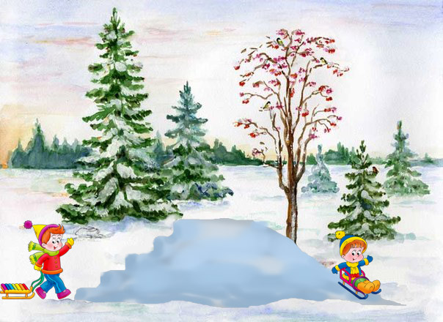

Slide 23
Самый добрый в мире дед
В шубу, валенки одет,
Бородой сдой зарос
Наш любимый…

Slide 24

Самый добрый в мире дед
В шубу, валенки одет,
Бородой сдой зарос
Наш любимый…

Slide 25


Slide 26
Во дворе замёрзли лужи,
Целый день позёмка кружит,
Стали белыми дома.
Это к нам пришла..

Slide 27
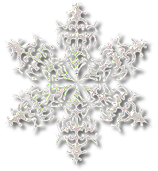
Во дворе замёрзли лужи,
Целый день позёмка кружит,
Стали белыми дома.
Это к нам пришла…

Slide 29
Речку заковал мороз,
Поработал он всерьёз!
Я помчался вдоль реки.
Кто несёт меня?

Slide 30
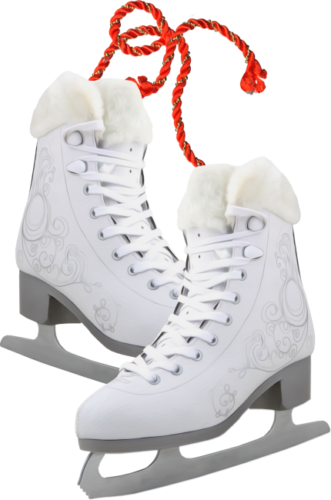
Речку заковал мороз,
Поработал он всерьёз!
Я помчался вдоль реки.
Кто несёт меня?

Slide 31
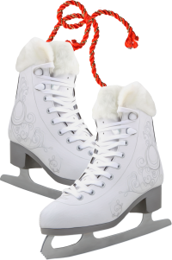

Slide 32
Очень быстрых два коня
По снегам несут меня,
Через луг к берёзке
Тянут две полоски.

Slide 33
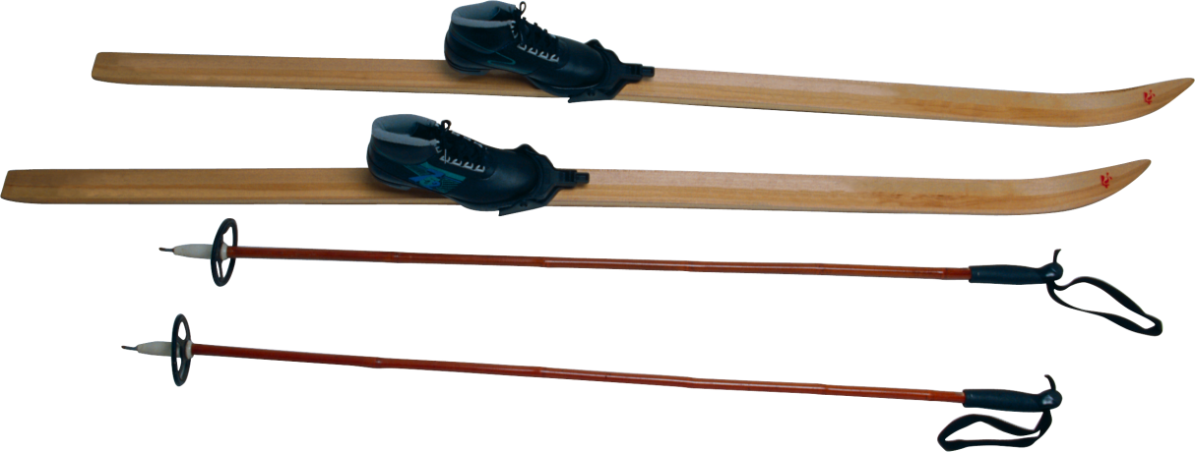
Очень быстрых два коня
По снегам несут меня,
Через луг к берёзке
Тянут две полоски.

Slide 34


Slide 35
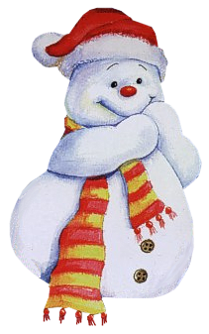
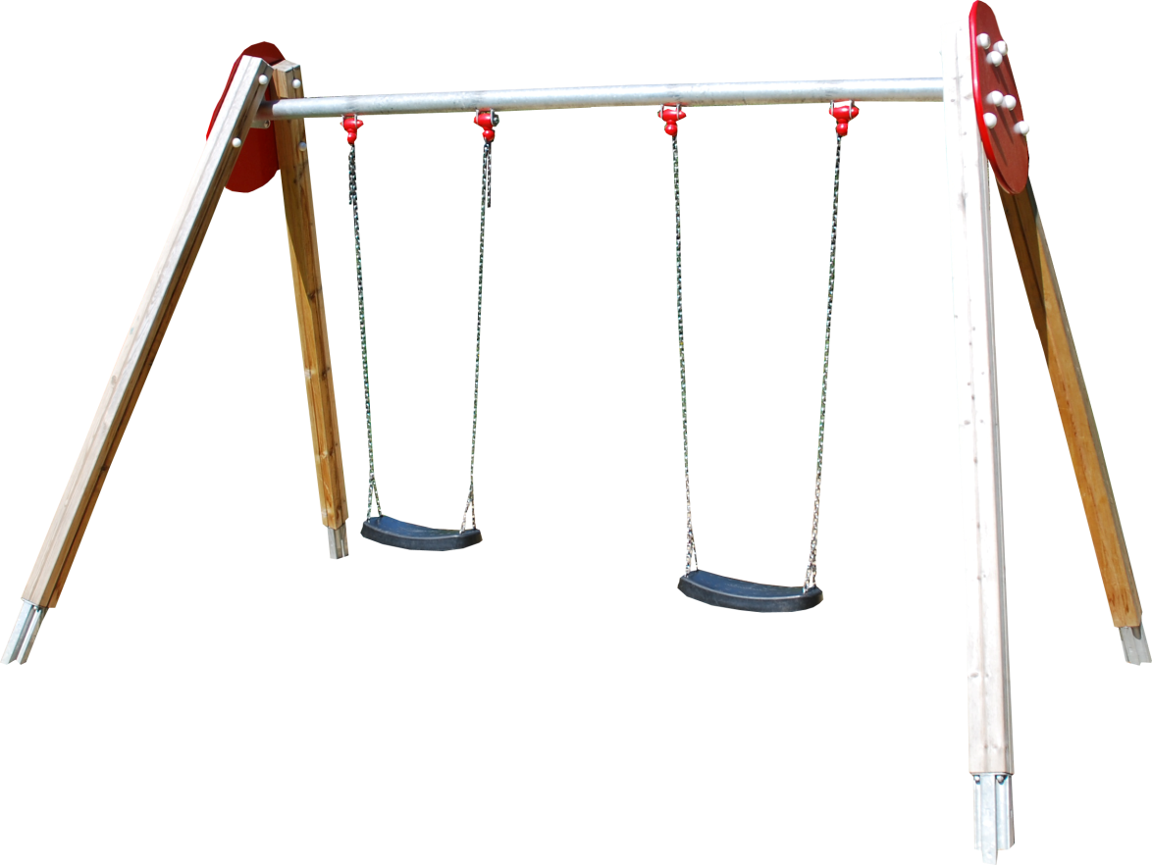
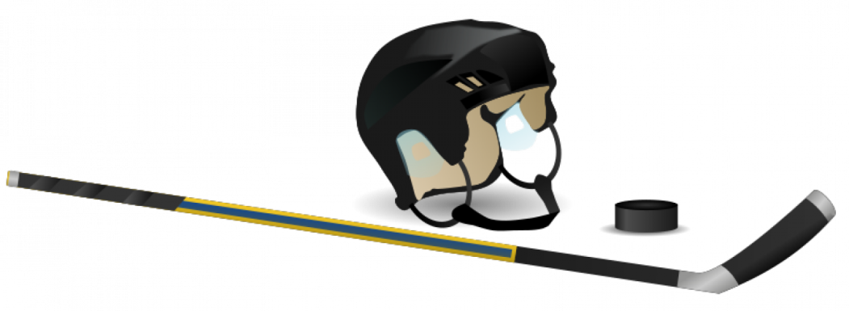
Что здесь лишнее?

Slide 36
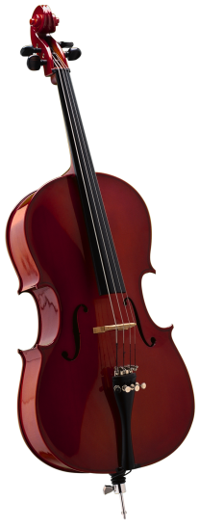
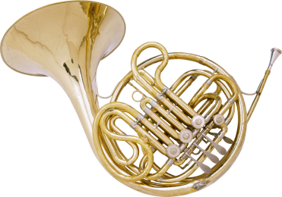
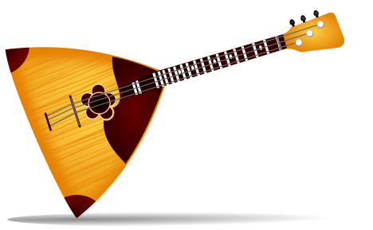



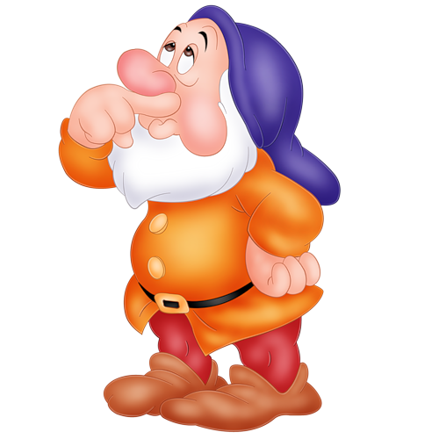

ЧТО ЛИШНЕЕ?
Музыкально-дидактическая интерактивная игра
для детей старшего дошкольного возраста
Автор: Синёва Светлана Георгиевна,
Музыкальный руководитель МБДОУ №26
г.Александров Владимирской обл.

Slide 37
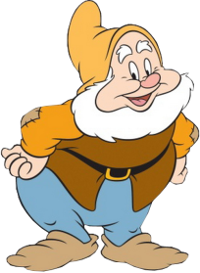

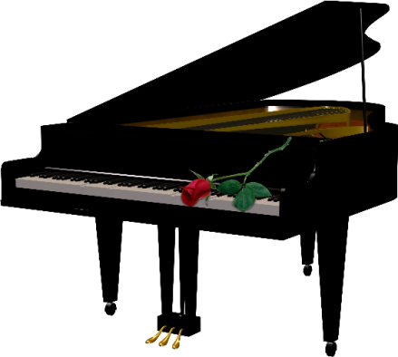
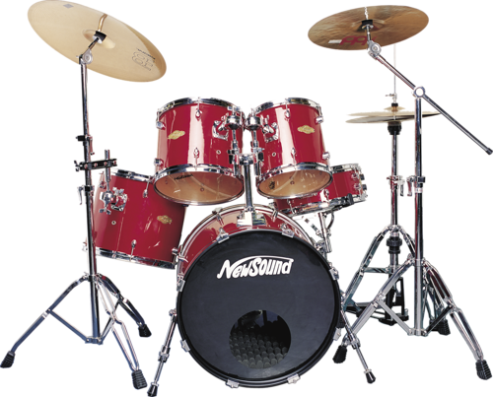
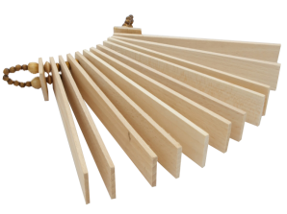
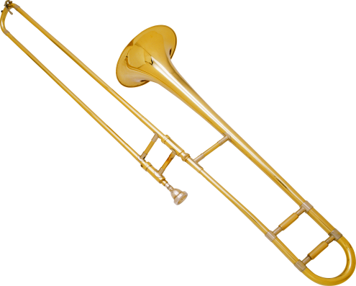
Здравствуйте, ребята!
Вам известно, что музыкальные инструменты бывают разные?
Среди них встречаются: струнные клавишные, духовые, шумовые ударные.

Slide 38

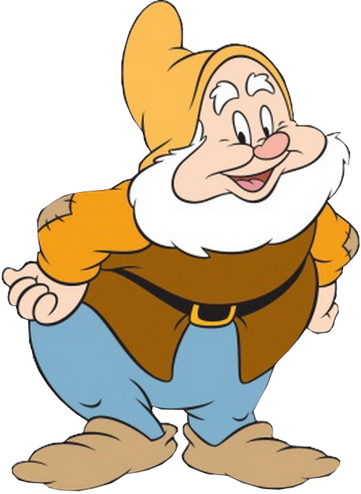

Ваша задача – определить, какой из четырёх инструментов лишний.
И почему?
Если ответите правильно, то лишний инструмент исчезнет с картинки.

Slide 39
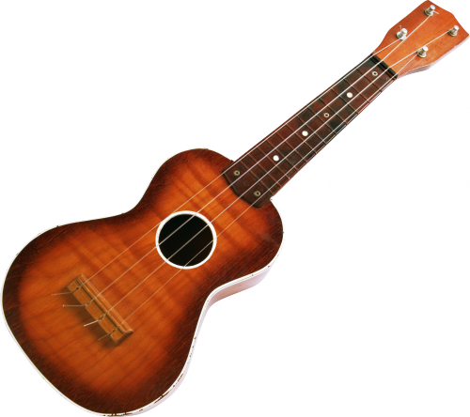
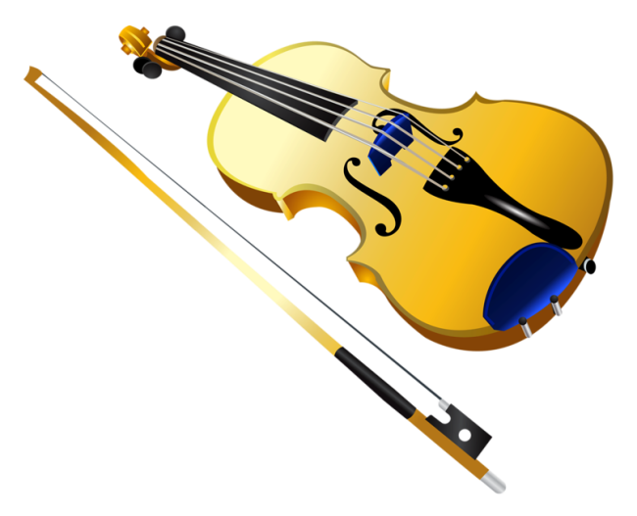
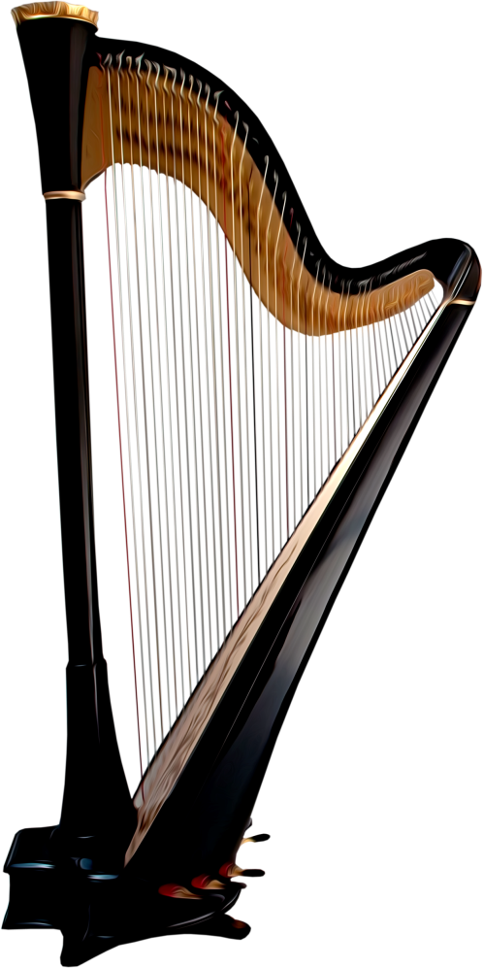
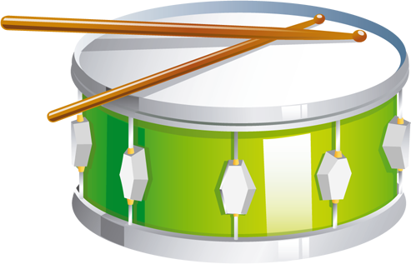

Slide 40
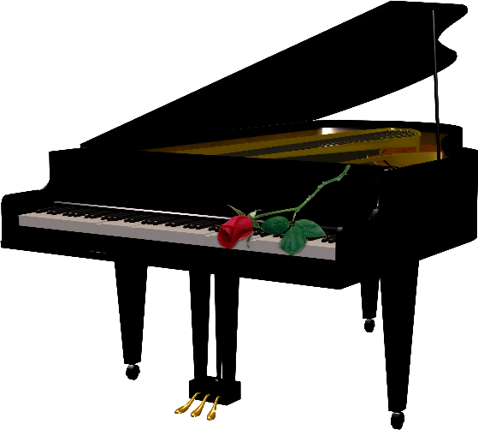
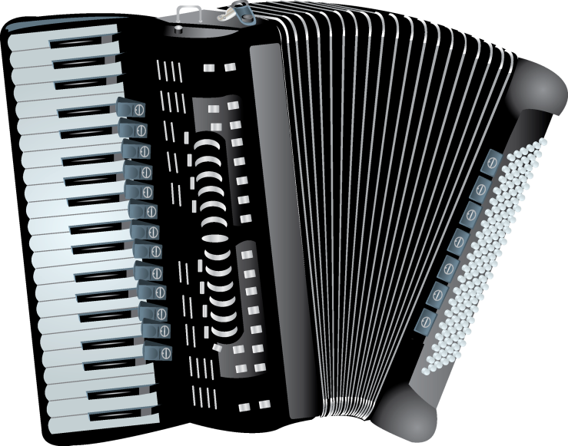
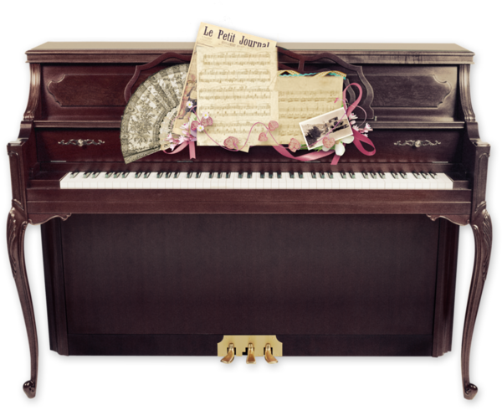
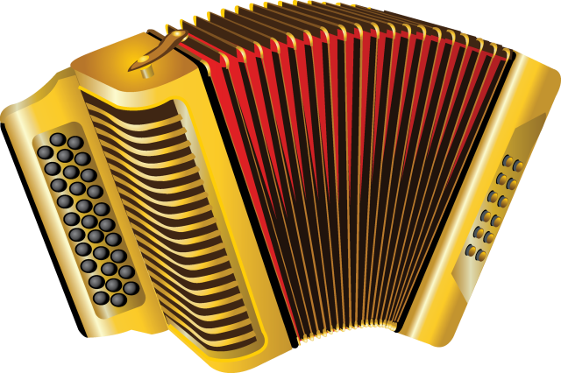

Slide 41
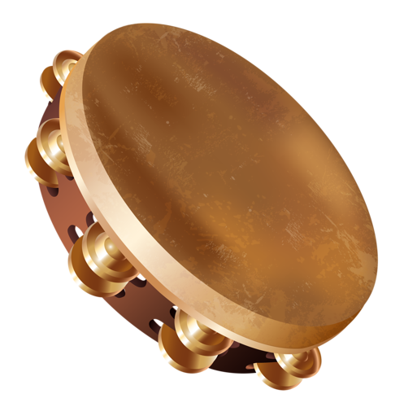
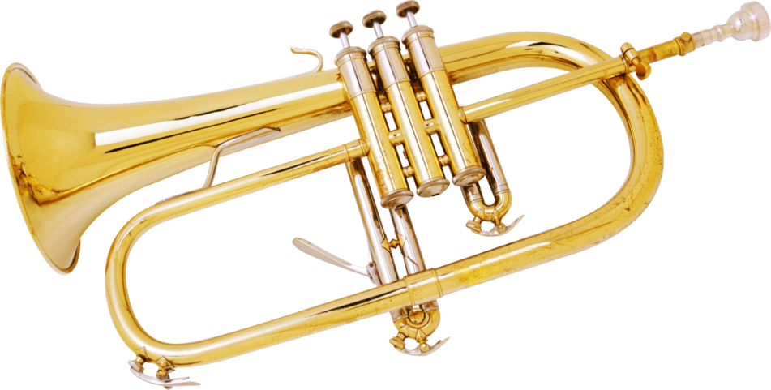

Slide 42
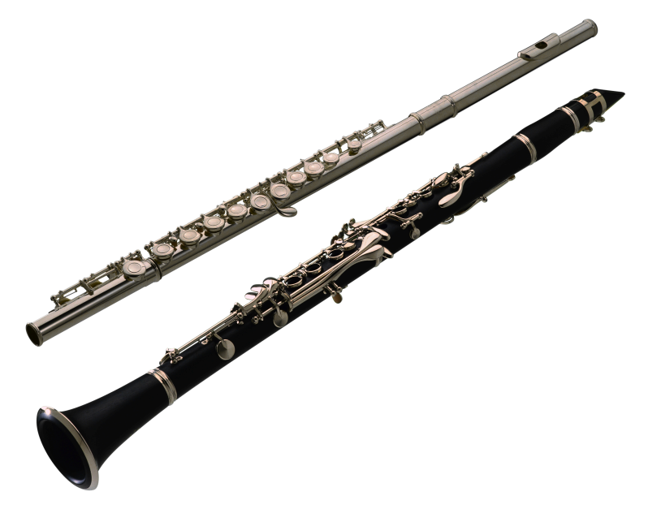

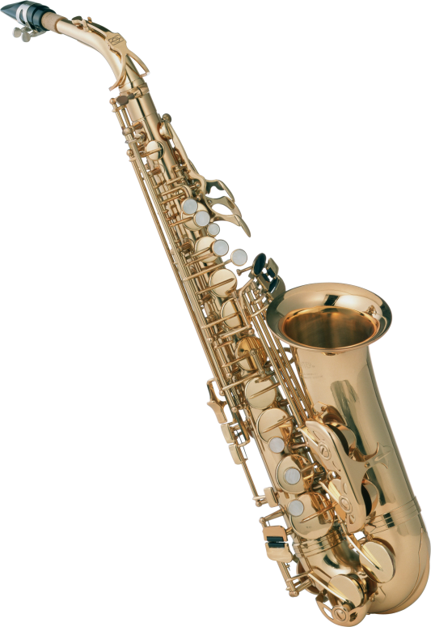
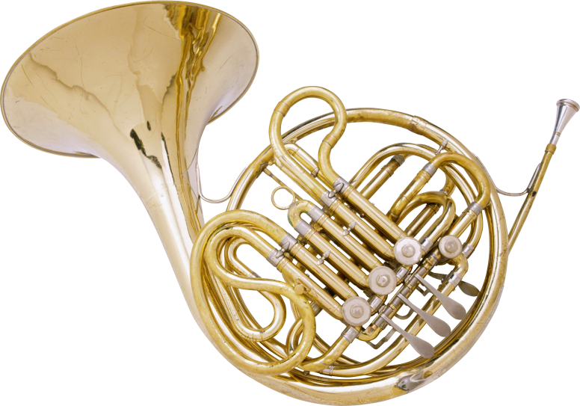

Slide 43
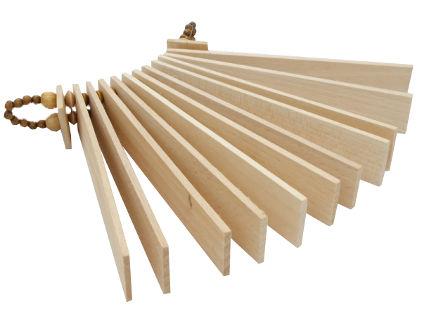
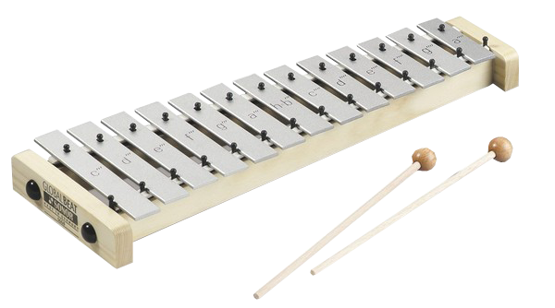
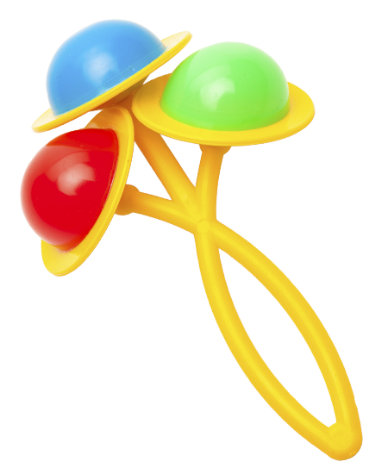
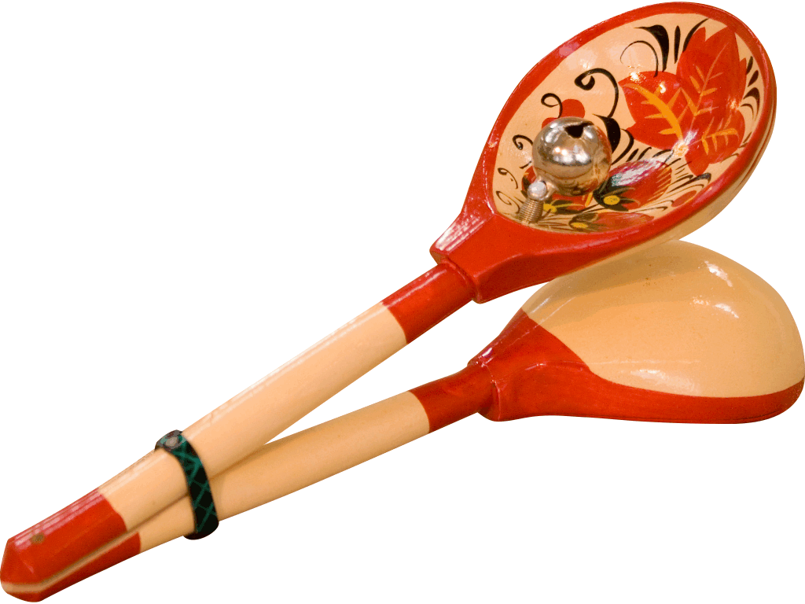

Slide 44

Молодцы!
Вы настоящие музыканты!

Slide 46


Slide 47


